Slide 1


Onder dak komen
Een onderzoek naar vraag en aanbod van sociale huurwoningen
in de gemeente Tilburg in relatie tot de beleving van inwoners
30 november 2020

Slide 2
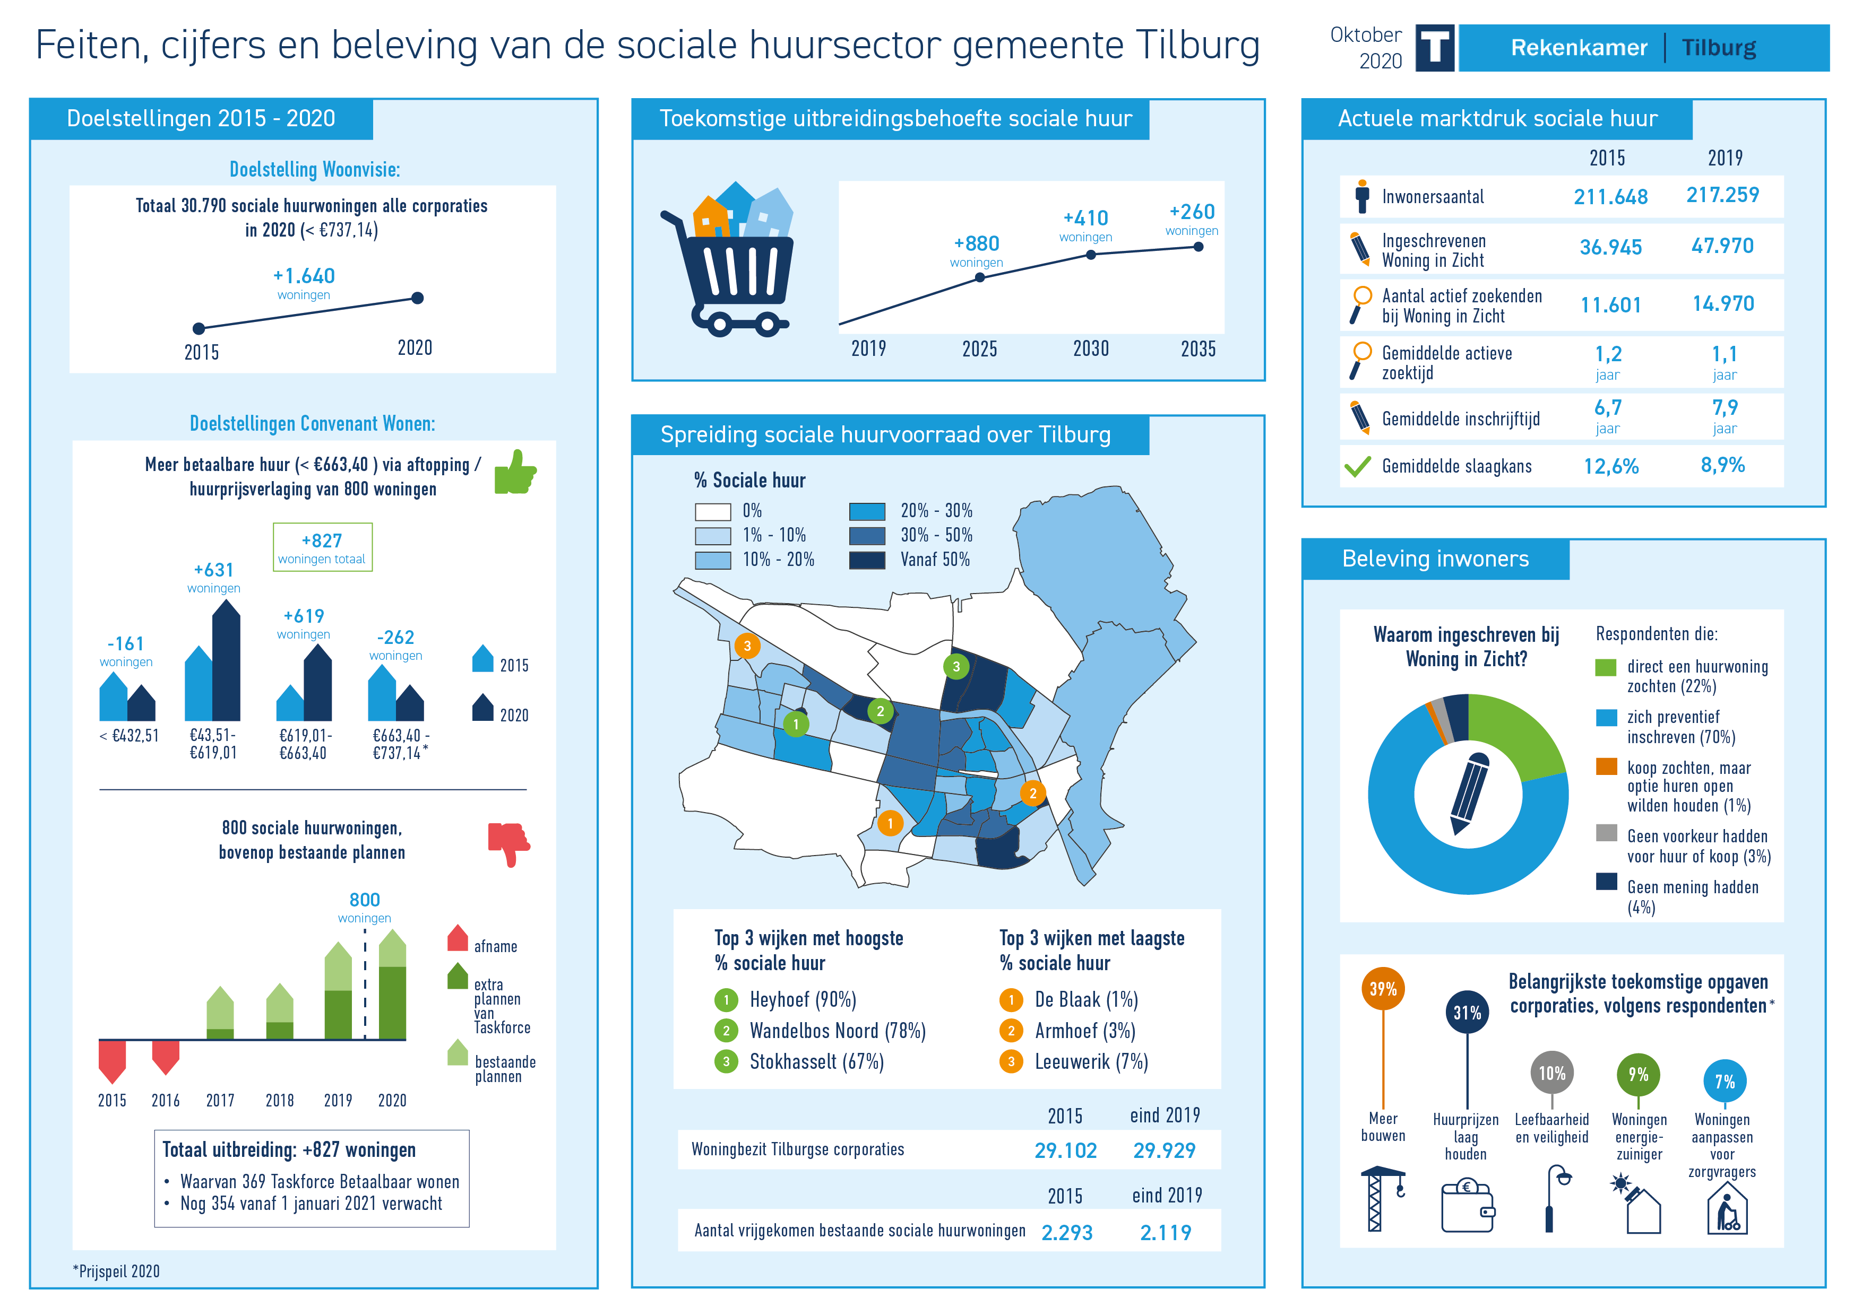

Slide 3
Conclusies: vraag naar sociale huurwoningen
Niet één cijfer: actieve zoektijd, reactiegraad, slaagkans zijn kengetallen
Inschrijftijd niet belangrijkste kengetal
Nieuwbouw achter bij behoefte, echter geen sterke toename vraagdruk; slaagkans afgenomen, actieve zoektijd 2015-2019 ongeveer gelijk gebleven
Voor spoedzoekers niet altijd direct een woning
Leefbaarheid in wijken met goedkoopste huurwoningen onder druk

Slide 4
Conclusies: aanbod van sociale huurwoningen (1)
Woonvisie 2015-2020:
Uitbreiding 1.640 sociale huurwoningen tot aan de liberalisatiegrens tot totaal minimaal 30.790 woningen, niet met zekerheid te zeggen of ambitie is gehaald

Slide 5
Conclusies: aanbod van sociale huurwoningen (2)
Convenant Wonen 2015-2020:
Basis voor prestatieafspraken tussen gemeente en de drie Tilburgse woningcorporaties
Refereert niet meer aan doelstellingen Woonvisie
Doelstellingen; 800 extra sociale nieuwbouw huurwoningen + 800 sociale huurwoningen tot 2e aftoppingsgrens in prijs verlagen
369 nieuwbouwwoningen gerealiseerd t/m 2020, verwachting in 2021 354 extra woningen
Groei van 1.250 woningen tussen kwaliteitskortingsgrens en 2e aftoppingsgrens, totale uitbreiding: 827 sociale huurwoningen

Slide 6
Conclusies: toekomstig aanbod van sociale huurwoningen
Tot 2025: behoefte van 880 woningen tot aan liberalisatiegrens, 290 woningen boven liberalisatiegrens
2025 – 2030: behoefte van 410 woningen tot aan liberalisatiegrens, 260 woningen boven liberalisatiegrens
Prognoses afhankelijk van bevolkingsgroei en koopkrachtontwikkeling
Woonagenda 2020-2025: minimaal 20% woningen is sociale huur

Slide 7
Conclusies: Beleving inwoners
Enquête: 2.703 respondenten
70% heeft zich preventief ingeschreven bij WiZ
46% beoordeelt de inschrijftijd als lang of zeer lang (echter, actieve zoektijd belangrijker kengetal)
74% vindt dat er meer betaalbare sociale huurwoningen nodig zijn, vooral voor lagere inkomensgroepen
Respondenten menen dat de leefbaarheidssituatie in wijken met een hoog aandeel sociale huur onder druk staat

Slide 8
Aanbevelingen (1)
Gemeentelijk beleid met duidelijke ambities en monitoring van resultaten
  Leg opgave sociale huur, voor wie en wijze monitoring vast in woonbeleid, vertaald in Woonvisie en rapporteer over voortgang en resultaten
  Laat aantal benodigde sociale huurwoningen meebewegen met bevolkingsgroei/koopkrachtontwikkeling
  Analyseer doelgroepen sociale huur en onderzoek welke soort sociale huurwoningen te bouwen
  Leg ambitie % sociale huur vast in nieuwbouwplannen
  Streef betere spreiding sociale huur na

Slide 9
Aanbevelingen (2)
Diepgaande samenwerking met corporaties en huurdersorganisaties
  6. Werk aan een overzichtelijke monitor om vraagdruk in sociale huur te volgen
  7. Monitor ook huisvesting van spoedzoekers
  8. Ga in gesprek met corporaties of huidige woonruimteverdeelsysteem voldoet, alternatief?

Slide 10
Aanbevelingen (3)
Communicatie richting inwoners en raad
  9. Communiceer met regelmaat aan de raad, lokale pers en inwoners over actuele stand van zaken van de vraag naar en aanbod van sociale woningbouw (feiten/cijfers)

